Slide 1
Manchester United Football Club

Slide 2
Manchester United je engleski nogometni klub koji svoje domaće utakmice igra na stadionu Old Trafford u Manchesteru. Jedan je od najuspješnijih engleskih i europskih nogometnih klubova sa 20 naslova prvaka, 11 pobjeda u engleskom kupu i tri naslova europskih prvaka.
Klub je u svojoj povijesti imao dva izuzetno uspješna razdoblja, oba pod vodstvom škotskih trenera: 1950.-ih i 1960.-ih pod upravom Matta Busbyja te 1990.-ih i 2000.-ih pod Alexom Fergusonom. Prvo razdoblje uspjeha prekinuto je zrakoplovnom nesrećom 1958. godine u Münchenu u kojoj je poginulo 23 ljudi od toga 8 igrača i 3 klupska dužnosnika, dok su neki od igrača zbog ozljeda zauvijek završili karijeru. Ipak, klub se uspio oporaviti od te tragedije. Nakon Busbyjeva odlaska iz kluba 1969. uslijedilo je razdoblje lošijih rezultata, koje je kulminiralo ispadanjem iz prve lige godine 1974. Klub se u prvoj drugoligaškoj sezoni uspio vratiti u prvu ligu, ali nove je uspjehe počeo nizati tek s Fergusonovim dolaskom na mjesto trenera.

Slide 3
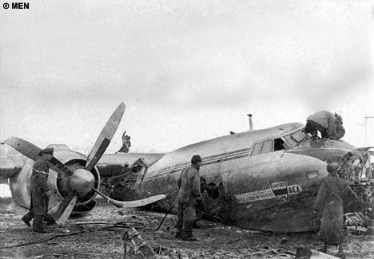

Slide 4
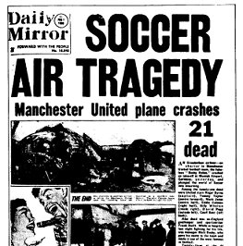

Slide 5
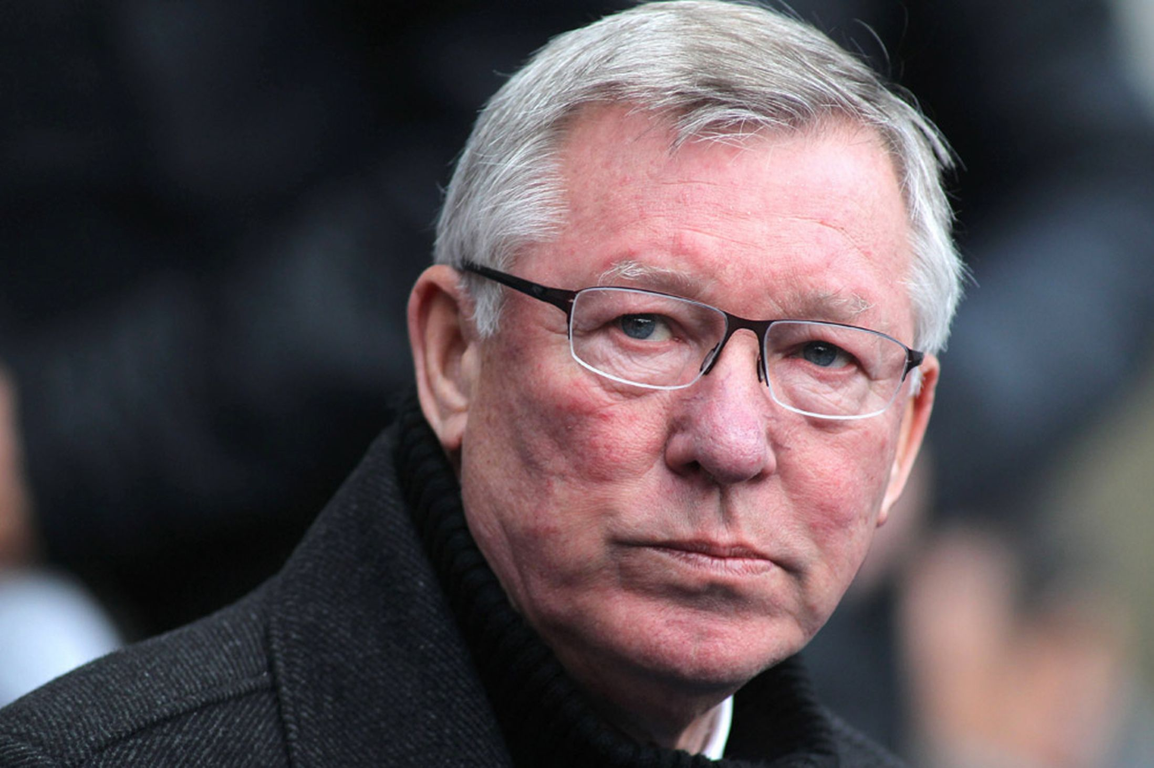
SIR ALEX FERGUSON

Slide 7
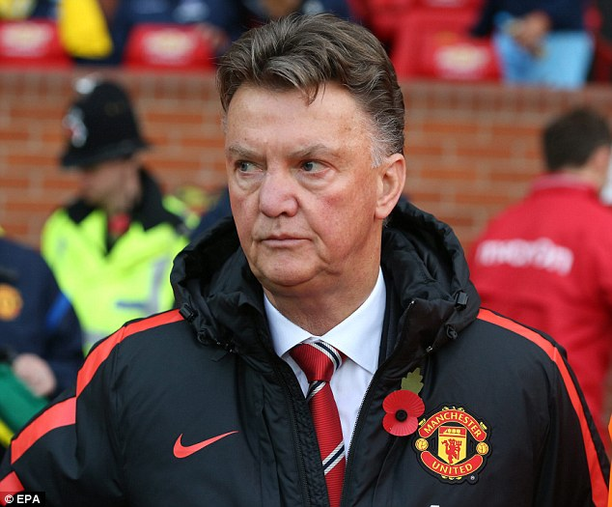
Puno ime - Manchester United Football Club
Nadimak- Red devils (crveni vragovi)
Osnovan- 1878., kao Newton Heath L&YR F.C.
Igralište- Old Trafford,
Manchester, Engleska
Kapacitet- 76.212
Trener- Louis Van Gaal
Liga- FA Premier liga

Slide 8
MATEJ OREČ 1.B

